Slide 1

2
组员：袁秉诚，孔静，石磊

Slide 2
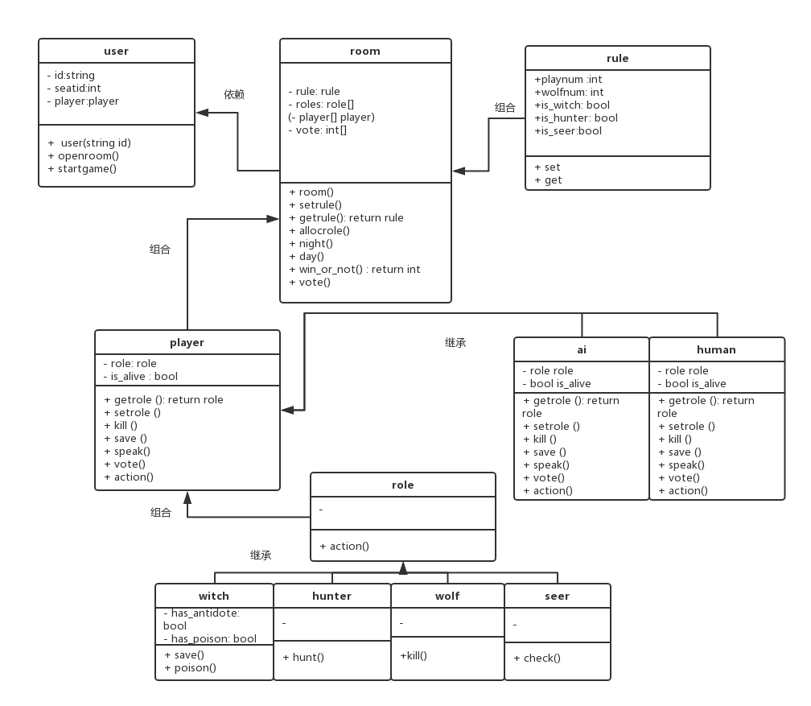
类图

Slide 3
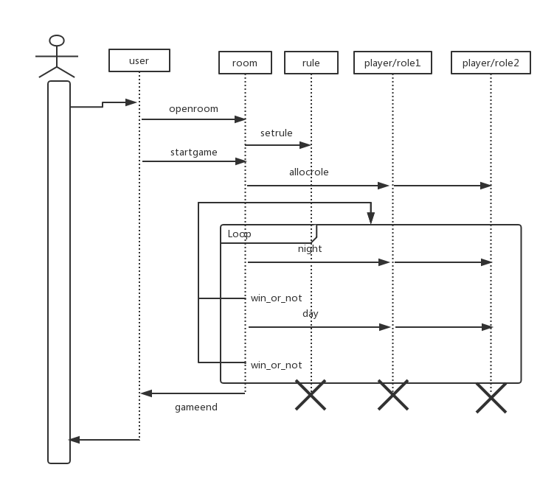
顺序图

Slide 4
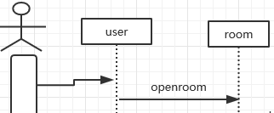
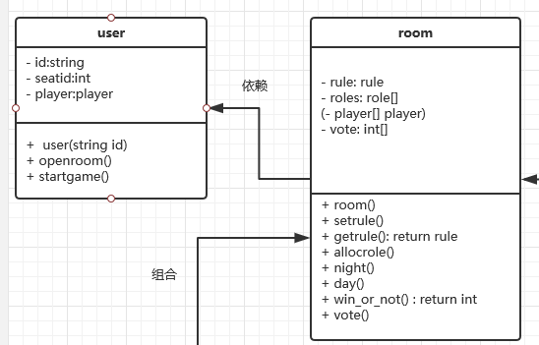
顺序图&类图

Slide 5
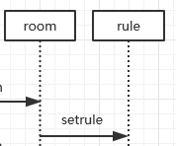
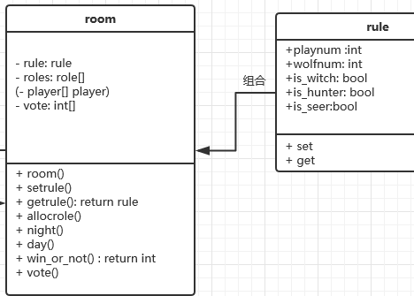
顺序图&类图

Slide 6
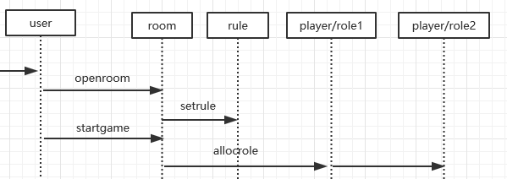
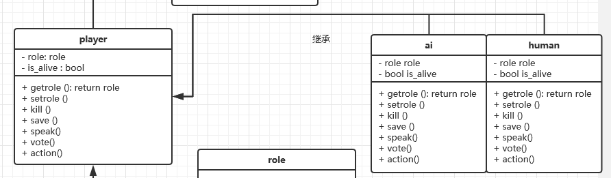
顺序图&类图

Slide 7
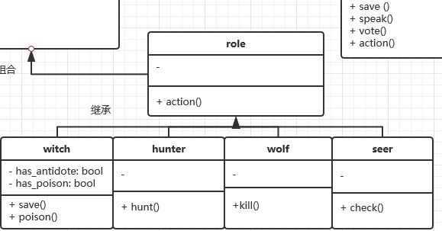
顺序图&类图

Slide 8
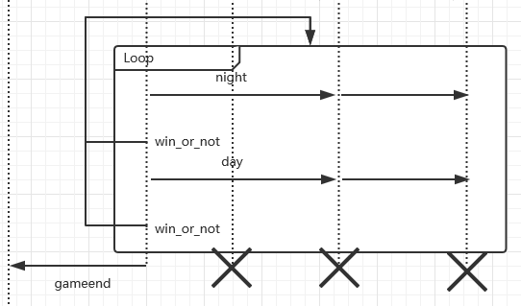
顺序图&类图

Slide 9
Night&day
Welcome to night
For I = 1 to playnum
Role[i].action
Welcome to day
For I = 1 to playnum
Role[i].speak
Role[i].vote
Vote()

Slide 10
谢谢~
欢迎提问

